Slide 1
大学教育再生加速プログラム（AP）
事業の目的とその概要
AP合同フォーラム
共通の学生調査を用いた学修成果の可視化への取組
－データに基づくFaculty Developmentの展開－
平成２８年２月２２日（月）
文部科学省高等教育局大学振興課
専門職 河本 達毅

Slide 2
今，向き合わなければならない我が国の状況
少子化・高齢化の進展及びそれに伴う経済成長の鈍化等により，社会保障制度の存続が困難となり，結果，格差が更に拡大するなど，「成長し続け、安全で安心して暮らせる社会」 「一人一人の豊かな人生」のいずれも実現しないおそれ。
成長 （生産） ＝ 一人一人の生産性 × 労働力人口
（生産年齢人口予測）
約８千万人→約４千万人
（我が国の一人当たりＧＤＰ）
世界第２位→第１０位
（我が国の労働生産性）
Ｇ７の中で最下位 （2012）
（2013）
（2060）
（1993）
（2012）
（我が国の労働力率）
59.3% （米国 64.1%）
（2011）
＜現在＞
＜予測される2060年の姿＞
人口構造(2013)
人口構造(2060)
 | 総数 | ０～14歳 | 15～64歳 | 65歳以上
人口 | 1億2,725万人 | 1,607万人 | 7,780万人 | 3,197万人
割合 | － | 12.8% | 62.1% | 25.1%
 | 総数 | ０～14歳 | 15～64歳 | 65歳以上
人口 | 8,674万人 | 791万人 | 4,418万人 | 3,464万人
割合 | － | 9.1% | 50.9% | 39.9%
全世界ＧＤＰに占める各国ＧＤＰ(2011）
全世界ＧＤＰに占める各国ＧＤＰ(2060)
日本 | 米国 | ユーロ圏 | 他の OECD 諸国 | 中国 | インド | その他
6.7% | 22.7% | 17.1% | 18.2% | 17.0% | 6.6% | 11.7%
日本 | 米国 | ユーロ圏 | 他の OECD 諸国 | 中国 | インド | その他
3.2% | 16.3% | 8.8% | 14.0% | 27.8% | 18.2% | 11.7%
出典：人口構造 国立社会保障・人口問題研究所「日本の将来人口推計」（2012）
全世界ＧＤＰに占める各国ＧＤＰ OECD「Looking to 2060」（2012）
（第21回教育再生実行会議配布資料：2020年 教育再生を通じた日本再生の実現に向けて 下村文部科学大臣・教育再生担当大臣（当時） 提出資料）

Slide 3
諸外国の成長戦略における高等教育の役割
世界の高等教育機関の学生数は，約１０年間で倍増。
先進国や近年経済成長を遂げている国は，発展の基盤として高等教育を重視
（万人）
米国
○オバマ政権は「2020年までに大学卒業者比率を世界一に」と宣言し，コミュニティ・カレッジ卒業者を500万人増加する計画を2011年から開始。
アラブ諸国
欧州
○2020年までの欧州の経済成長と雇用に関する包括的な計画「欧州2020」において，高等教育修了者の増加を掲げる。
サハラ以南アフリカ
中央アジア
中国
教育事業の第12次５カ年計画(2011～2015年）
○５年間で，高等教育在学者数の増を目指す（2,922万人→3,080万人）。大学院在学者数についても増（154万人→170万人）。
○公財政予算において教育費を優先的に保障することを掲げる。
南アジア・
西アジア
中東欧
中南米
韓国
○1990年から2000年にかけて，大学生は約1.7倍（128万人→222万人），進学率は70％を超えた。
○朴大統領は選挙公約において，高等教育への公財政支出（0.6％（2010年））をOECD平均（1.0％）まで拡大することを掲げる。
中東欧・中央アジア
北米・西欧
ASEAN
東アジア・
太平洋諸国
日本
○シンガポール：「ワールド・クラス大学」の国内誘致計画を掲げ，1998～2008年までに欧米から14大学を誘致。また，高度な技能を有する労働力需要の高まりに対応するため，2020年までに大学進学率を27％（2012年）から40％に高めるとの方針を2012年に発表。
○マレーシア：第10次マレーシア計画(2011-2015)等で，高付加価値の知的産業の育成と世界トップレベル大学の育成等を掲げる。
○タイ：第10次経済社会開発計画等で，R&D（研究開発）人口の増加や大学の基盤整備等を掲げる。
【参考】日本の学生数（万人） （大学・短大・専門学校）
180 240 270 400 400 400
（UNESCO「Global Education Digest 2009」を基に作成）

Slide 4
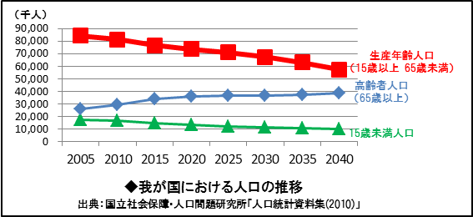
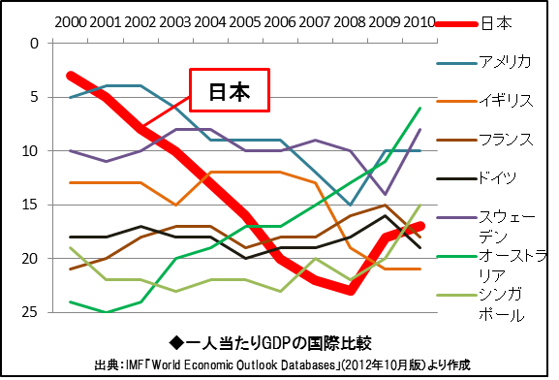
成長戦略における大学の役割
現状
とるべき成長戦略と大学の役割
少子化の急激な進行により，生産年齢人口が大きく減少。
一人あたりGDPが2000年の３位から大きく後退。
アジア各国が急激に経済成長する中，経済の停滞により
日本は存在感を低下させる恐れ。
○ 個人の可能性が最大限発揮されるよう，ひとりひとりの人材力を強化。
○ 日本の経済再生や活力維持のため，経済活動や研究開発を様々な側面から支える人材を強化。
・ 日本の成長を牽引し， 世界で戦えるグローバル人材の育成
・ 経済成長の種となる イノベーション創出を担う人材の育成
・ 成熟社会の安定を支え 地域に活力を生み出す人材の育成等
○ 国内に眠る研究資源を活用し「日本発」の新産業を創出。
GDPの伸びと高等教育進学率（1990→2009）
GDPの伸び 進学率
韓国 3.1倍 37％ → 71％
中国 12.5倍 ３％ → 17％（29万人→262万人）
タイ 3.1倍 16％ → 46％
ｵｰｽﾄﾗﾘｱ 3.1倍 35％ → 94％
日本 1.6倍 36％ → 56％（短期大学含む）
グローバル化とイノベーションを
牽引する大学 産業競争力強化
（平成25年３月15日 産業競争力会議 下村文部科学大臣（当時） 提出資料より）

Slide 5
近年の大学改革の流れ
平成 25 年
１月 教育再生実行会議が発足
２月 大学設置認可の在り方の見直しに関する検討会が報告
３～６月 産業競争力会議で人材力強化の一環として大学改革について議論
５月 若者・女性活躍推進フォーラム「我が国の若者・女性の活躍推進のための提言」
教育再生実行会議第３次提言「これからの大学教育等の在り方について」
６月 「骨太の方針」（経済財政運営と改革の基本方針について）（閣議決定）
「日本再興戦略」（閣議決定）
「第２期教育振興基本計画」（閣議決定）
「今後の国立大学の機能強化に向けての考え方」（文部科学省）
６～７月 中教審大学分科会に新設した組織運営部会、大学のグローバル化に関するワーキング・グループ
１０月 教育再生実行会議第４次提言「高等学校教育と大学教育との接続・大学入学者選抜の在り方について」
１１月 「国立大学改革プラン」（文部科学省）
平成 26 年
６月 「骨太の方針」（経済財政運営と改革の基本方針について）（閣議決定）
「日本再興戦略」改訂2014（閣議決定）
１２月 中教審 「新しい時代にふさわしい高大接続の実現に向けた高等学校教育、大学教育、大学入学者選抜
の一体的改革について」答申
平成 27 年
１月 「高大接続改革実行プラン」（文部科学省）
２月 高大接続システム改革会議（文部科学省）が発足
６月 「骨太の方針」（経済財政運営と改革の基本方針について）（閣議決定）
「日本再興戦略」改訂2015（閣議決定）
９月 高大接続システム改革会議「中間まとめ」

Slide 6
教育再生実行会議
教育再生実行会議について
１．趣旨：２１世紀の日本にふさわしい教育体制を構築し，教育の再生を実行に移していく
ため，内閣の最重要課題の一つとして教育改革を推進。
２．構成：会議は，内閣総理大臣，内閣官房長官及び文部科学大臣兼教育再生担当大臣並びに
有識者により構成し，内閣総理大臣が開催。
（有識者） 座長，副座長など，合計 16 人
座 長：鎌田 薫 早稲田大学総長
副座長：佃 和夫 三菱重工業株式会社相談役
25年１月15日 教育再生実行会議の開催について閣議決定
２月26日 第一次提言「いじめの問題等への対応について」
４月15日 第二次提言「教育委員会制度等の在り方について」
５月18日 第三次提言「これからの大学教育等の在り方について」
10月31日 第四次提言「高等学校教育と大学教育の接続・大学入学者選抜の在り方について」
26年７月３日 第五次提言「今後の学制等の在り方について」
27年３月４日 第六次提言「「学び続ける」社会、全員参加型社会、地方創生を実現する教育の
在り方について」
５月14日 第七次提言「これからの時代に求められる資質・能力と、それを培う教育、教師の
在り方について」
７月８日 第八次提言「教育立国実現のための教育投資・教育財源の在り方について」

Slide 7
教育再生実行会議 第三次提言
◆これからの大学教育等の在り方について
〜教育再生実行会議 第三次提言 概要〜 （平成25年５月28日）
１．グローバル化に対応した教育環境づくりを進める
２．社会を牽引するイノベーション創出のための教育・研究
環境づくりを進める
３．学生を鍛え上げ社会に送り出す教育機能を強化する
・ 能動的な活動を取り入れた授業や学習方法など教育方法を質的転換。学修時間の
増加、組織的教育の確立など教学マネジメントを改善し厳格な成績評価の実施。
・ 地域の人材育成ニーズに応えた実践的な教育プログラムの提供

Slide 8
教育再生実行会議 第三次提言
４．大学等における社会人の学び直し機能を強化する
・ 職業上必要な高度な知識や、新たな成長産業に対応したキャリア転換に
必要な知識の習得など、オーダーメイド型の教育プログラムを開発・実施
５．大学のガバナンス改革、財政基盤の確立により経営基盤
を強化する
・ 学長がリーダシップをとれる体制整備、教授会の役割の明確化など法令
改正も含めたガバナンス改革

Slide 9
教育再生実行会議 第四次提言
◆高等学校教育と大学教育との接続・大学入学者選抜の在り方について
〜教育再生実行会議 第四次提言 概要〜 （平成25年10月31日）
１．高等教育の質の向上
○ 共通に身に付ける目標を明確化し、基礎的能力を確実に育成。能動的に学び自己
を確立できるよう、キャリア教育を充実。学校の特色化を推進。
○ 基礎的・共通的な学習達成度を把握し、指導改善に活かすための新たな試験の仕
組み（達成度テスト（基礎レベル））を創設。複数回実施を検討。できるだけ多く
の生徒が受験し学習改善につなげる。具体的な実施方法等は中教審等で検討。
２．大学の人材育成機能の強化
○ 大学は、これまでの延長上ではなく将来を見据え、教育機能を強化するための大
胆な改革を実施。教育課程の点検・改善、厳格な成績評価・卒業認定の実施など質
保証を徹底。教育の質的転換と可視化。

Slide 10
教育再生実行会議 第四次提言
３．能力・意欲・適正を多面的・総合的に評価・判定する
大学入学者選抜への転換
○ 大学教育に必要な能力判定のための新たな試験（達成度テスト（発展レベル））
を導入。各大学の判断で利用可能。複数回実施を検討。結果はレベルに応じ段階別
に表示。入学者選抜で基礎資格としての利用を促進。達成度テスト（基礎レベル）
と一体的に運営。具体的な実施方法等は中教審等で検討。
○ 各大学は、能力・意欲・適正を多面的・総合的に評価・判定する選抜に転換。養
成する人材像を明確化し、教育を再構築、アドミッションポリシーを具体化。学力
の判定は達成度テスト（発展レベル）を活用し、教科・科目等の弾力的活用を促
進。面接、論文、活動歴との丁寧な評価で選抜。推薦・AO入試での達成度テスト
（基礎レベル）の活用を促進。改革を行う大学を国が積極支援。改革の成果を検証
し継続的に改善。

Slide 13
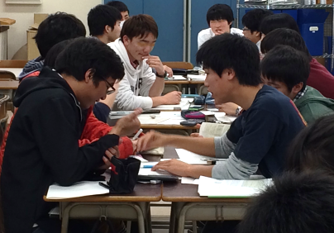
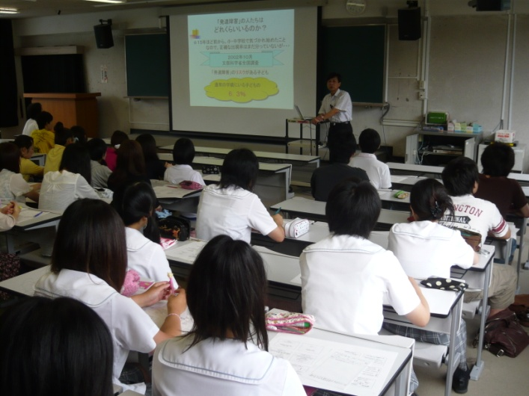
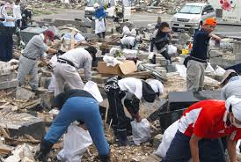
大学教育再生加速プログラム（AP）
これまでの教育改革実績に基づき、教育再生実行会議等で示された国として進めるべき新たな教育改革を推進する取組を支援
テーマⅠ アクティブ・ラーニング
テーマⅡ 学修成果の可視化
（取組例）
教員による一方的な講義形式の教育ではなく、ビデオコンテンツで予習させ講義においてディスカッションを行う反転授業、企業等と連携して商品開発を行う課題解決型学修などの学生の能動的な学修への参加を推進。
（取組例）
個々の学生の学修成果について、開発した評価基準によりレーダーチャートで可視化。学生自ら学修成果の把握が可能となり、学修意欲が向上。教員からも適切なカウンセリングが可能となるなど、学修成果の分析結果に基づき、教育内容・方法等の改善を推進。
学生によるグループ・
ディスカッション
学修成果を可視化した
レーダーチャート
テーマⅢ 入試改革・高大接続
テーマⅣ 長期学外学修プログラム（ギャップイヤー）
（取組例）
入学志願者に対する選考を兼ねたゼミの実施、外部試験の活用などの入試改革や、大学の講義への高校生の参加、高校生と大学生の合同合宿など高校生がより大学教育についての理解を深めるための連携を推進。
（取組例）
学事暦を変えることなどにより、入学等早い段階で、学生が連続して１か月以上にわたる長期間のインターンシップや被災地へのボランティア活動を実施するなど学外学修プログラムに参加させ、学生の主体的な学びを推進。
大学の講義への高校生の参加
長期ボランティア活動

Slide 15
御清聴ありがとうございました

